Slide 1
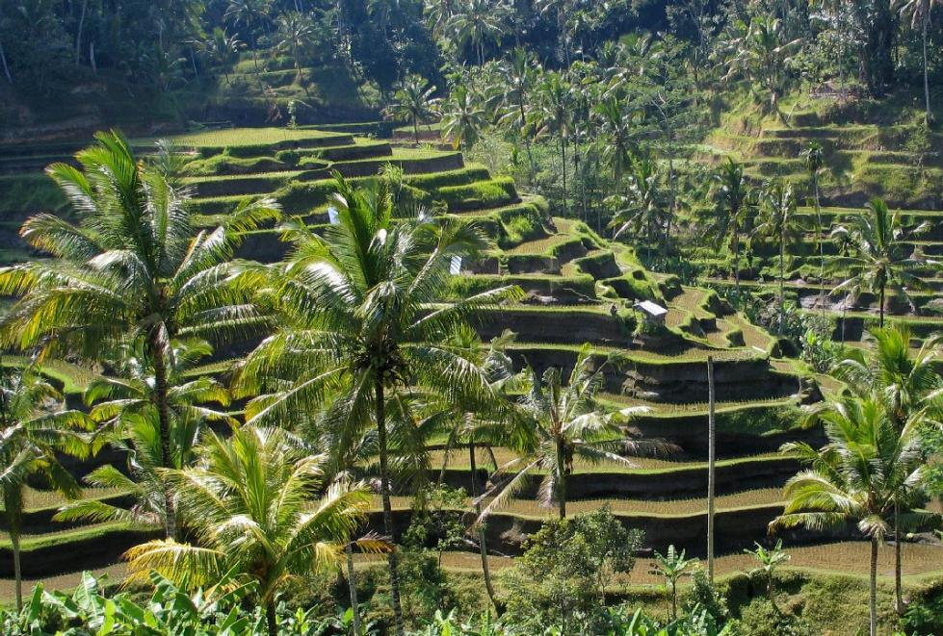
Bali Indonésie

Slide 2
La chaîne montagneuse du centre de Bali comprend plusieurs pics de plus de 2 000 mètres d'altitude. Le plus haut est l'Agung (3 142 m), un volcan actif baptisé la « Mère montagne ». La chaîne s'élève du centre vers l'est, avec l'Agung dominant à l'extrême-est. La nature volcanique de Bali contribue à son exceptionnelle fertilité et ses hautes chaînes montagneuses provoquent les fortes précipitations favorisant la forte production du secteur agricole. La vaste zone descendant du côté sud des montagnes est consacrée à la culture du riz. Les pentes du côté Nord descendent plus fortement vers la mer. C'est le principal secteur de la production de café de l'île, où l'on trouve également des légumes et du bétail. Le fleuve le plus long, la rivière Ayung, coule sur approximativement 75 km. Bali n'a pas de voies navigables importantes. La rivière Ho est cependant empruntée par de petits sampans.

Slide 3
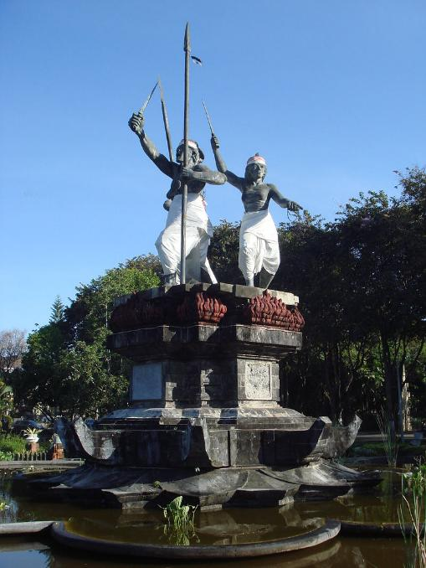
Puputan monument

Slide 4
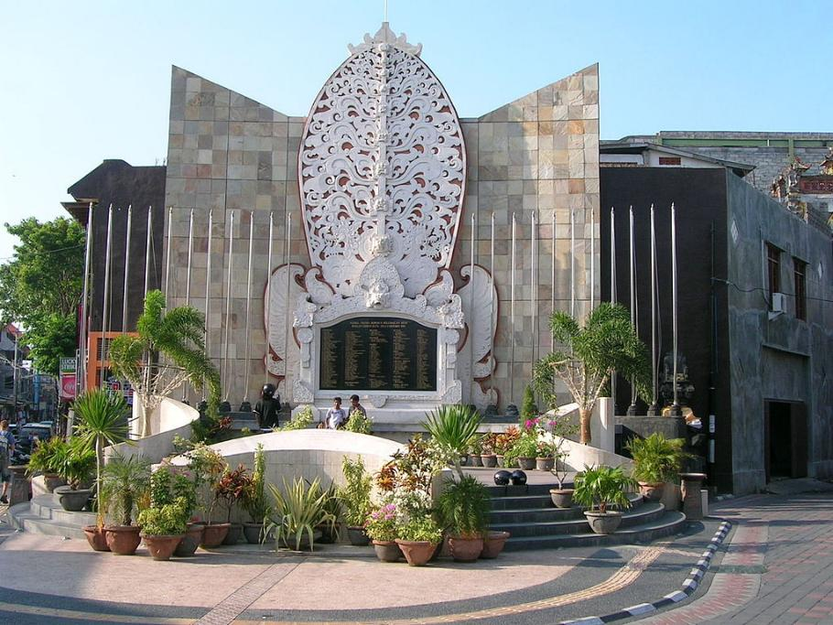
Bali memorial

Slide 5
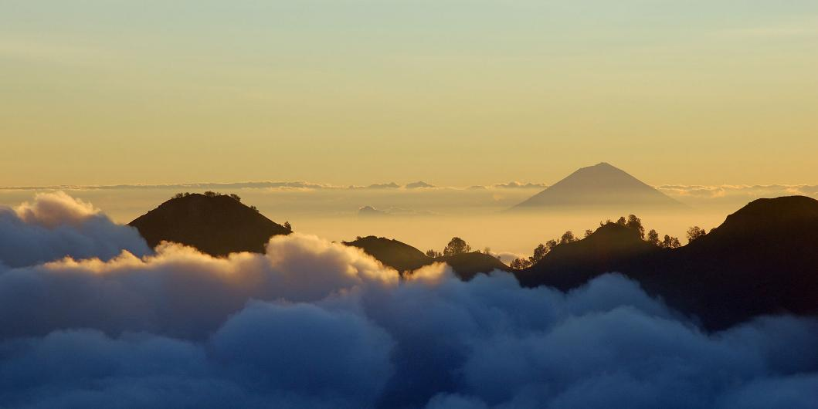
Le mont Agung est le point culminant de Bali.

Slide 6
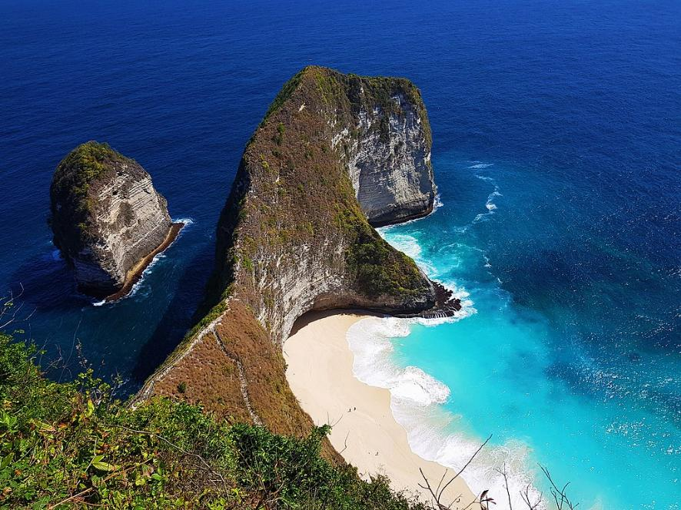
Une belle vue de la plage de Kelingking à Nusa Penida

Slide 7
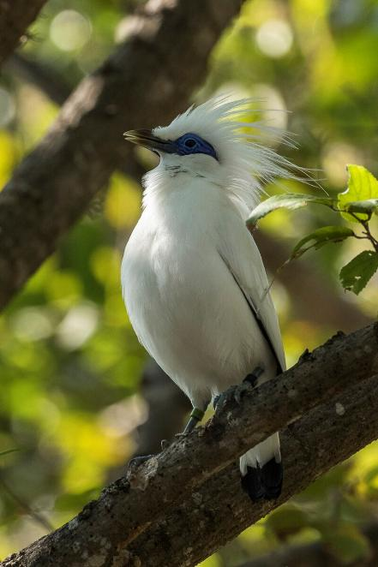
Le myna de Bali (Jalak Bali) est l'un des oiseaux protégés situés dans le parc national de Bali occidental

Slide 8
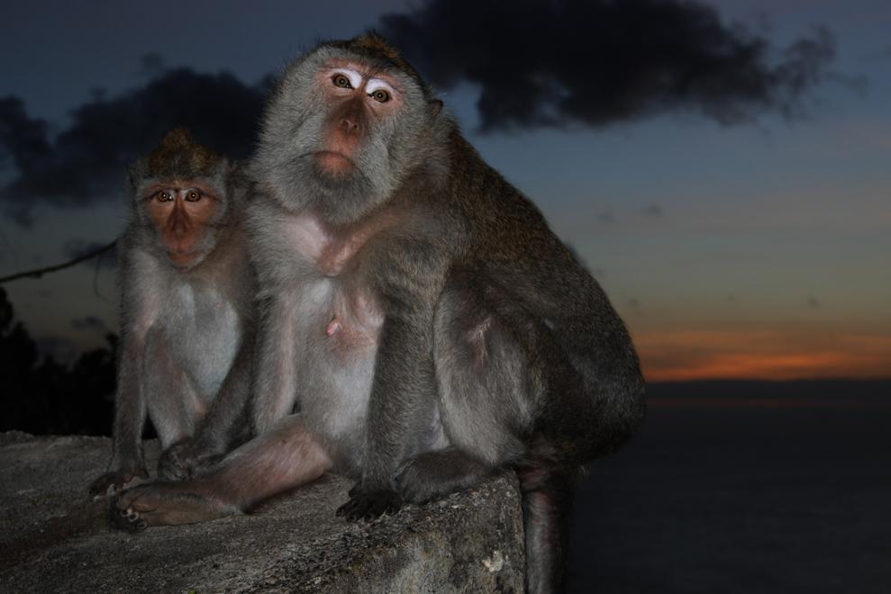
Singes macaques mangeurs de crabes à Uluwatu

Slide 9
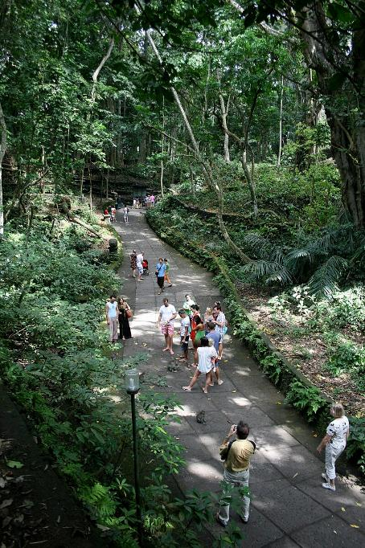
Forêt des singes d'Ubud

Slide 10
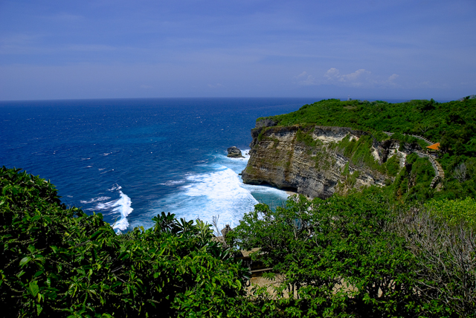
Bali -Indonésie

Slide 11
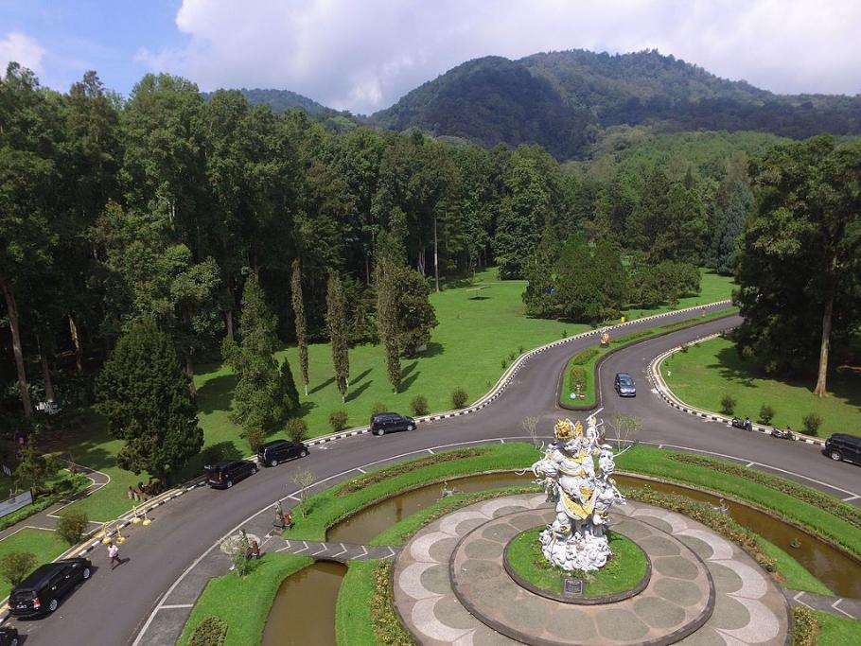
Jardin botanique de Bali à Bedugul

Slide 12
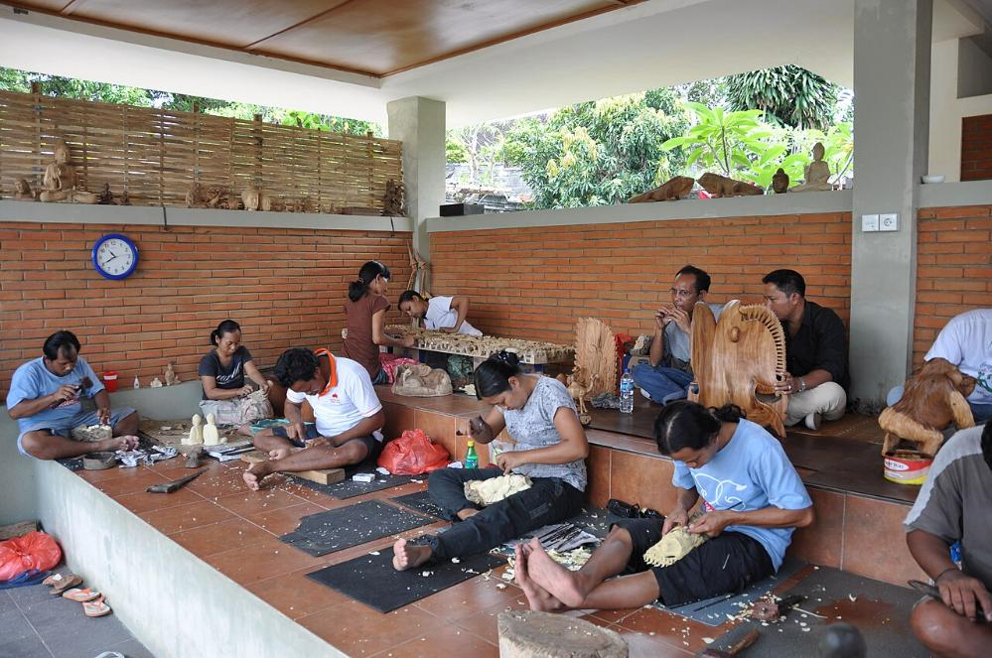
Sculpture sur bois

Slide 13
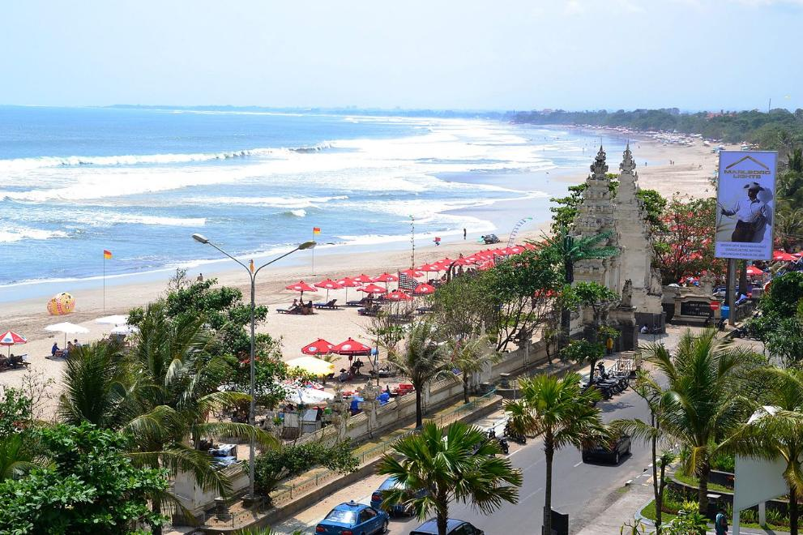
La plage de Kuta est un lieu touristique populaire.

Slide 14
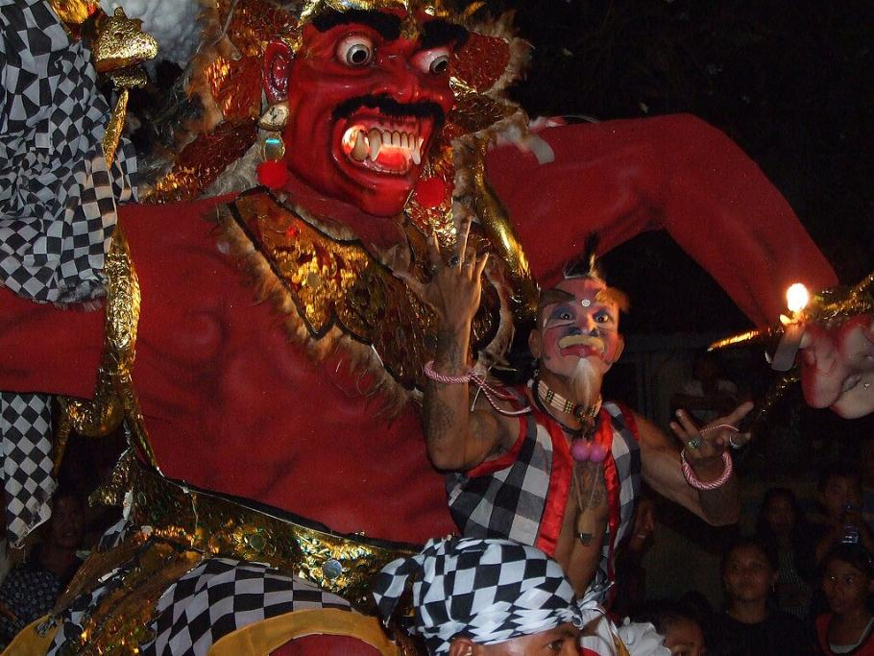
Procession Ogoh-ogoh à la veille de Nyepi

Slide 15
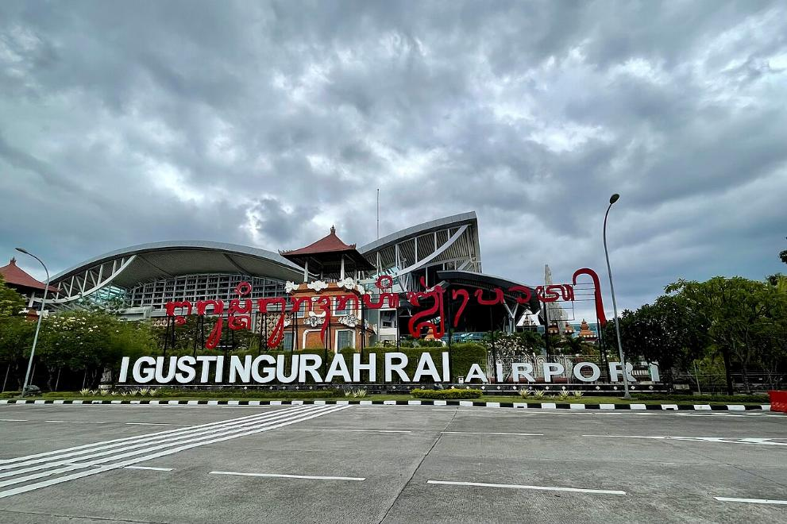
Aéroport international I Gusti Ngurah Rai

Slide 16
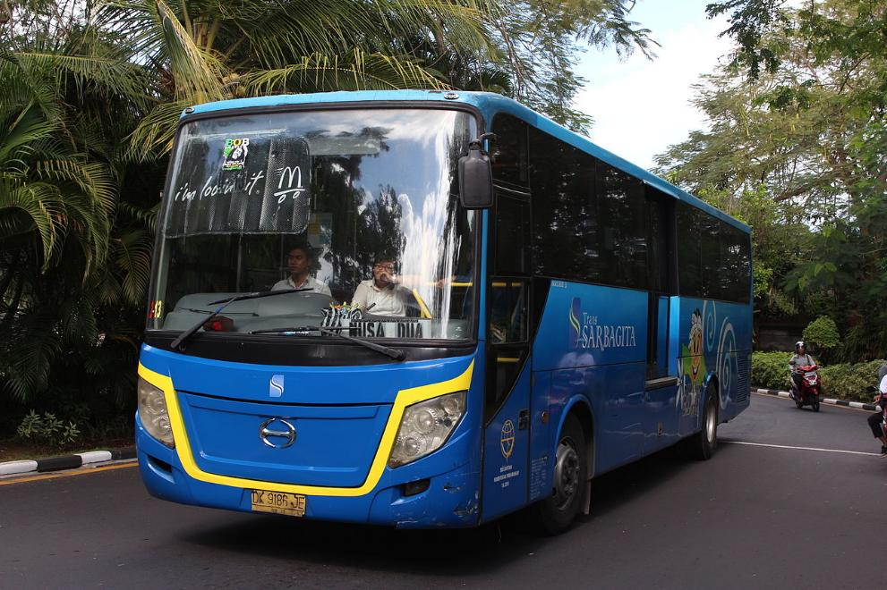
Autobus Trans Sarbagita

Slide 17
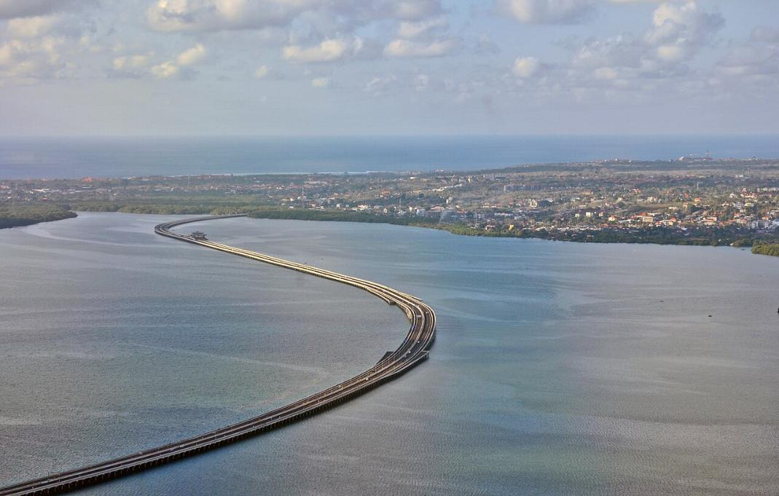
Vue de la route à péage Bali Mandara au-dessus de la mer

Slide 18
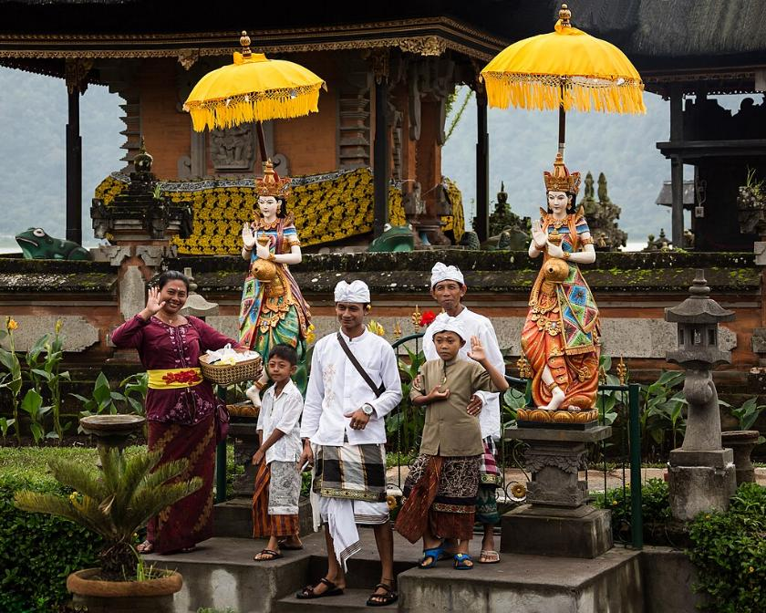
Une famille balinaise après avoir effectué une puja dans un temple

Slide 19
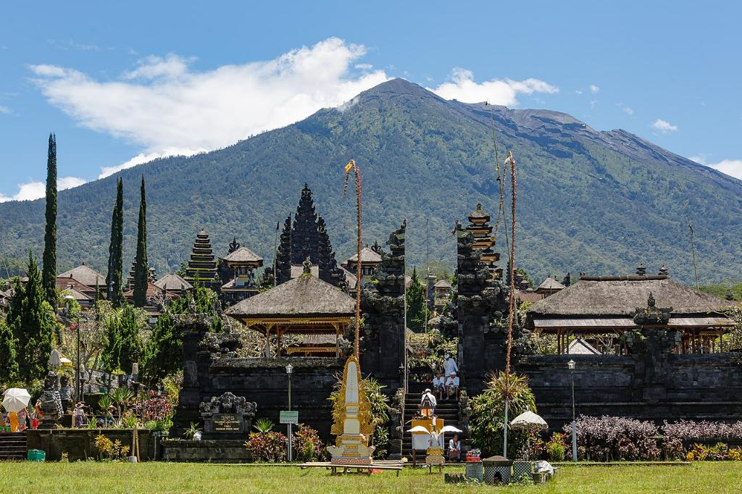
Le temple mère de Besakih , l'un des temples hindous les plus importants de Bali

Slide 20
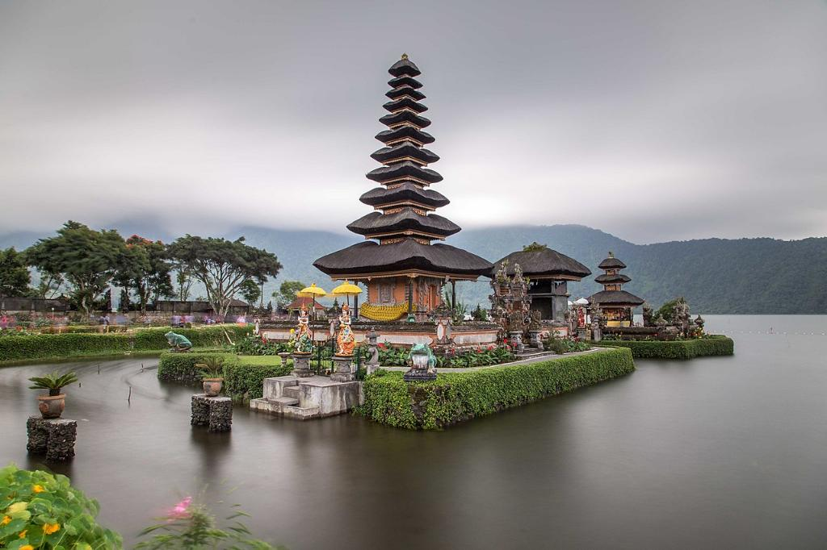
: Temple de l'eau Pura Bratan à Bali, Indonésie.

Slide 21
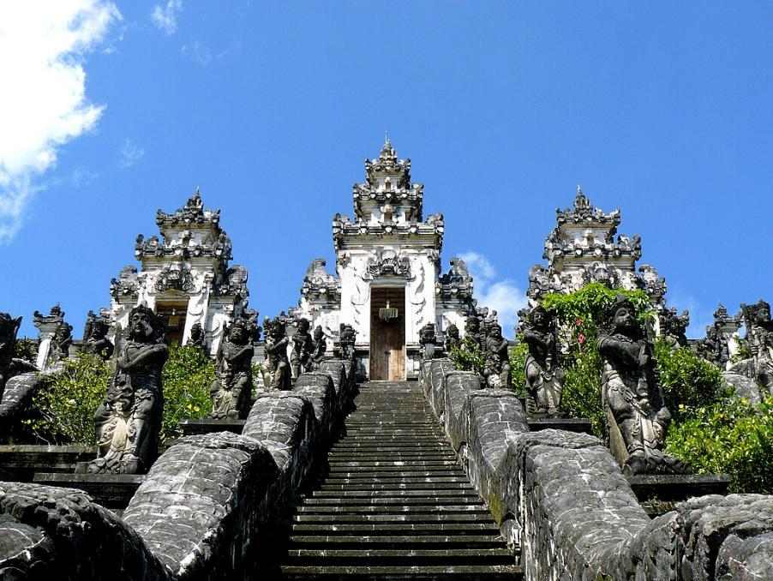
Temple Penataran Lempuyang, Gunung Lempuyang, Bali

Slide 22
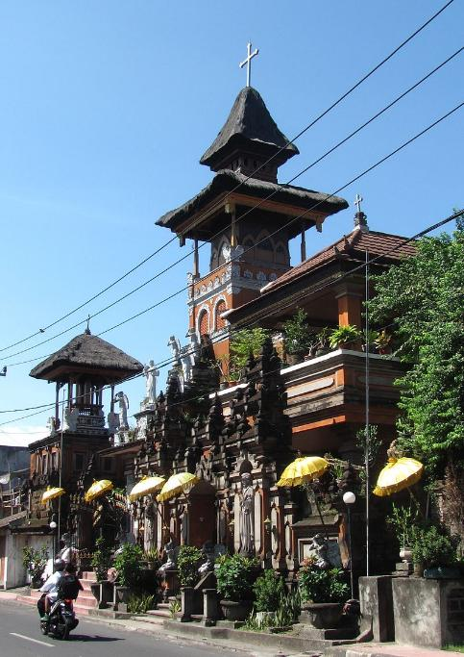
Église Saint-Joseph, Denpasar

Slide 23
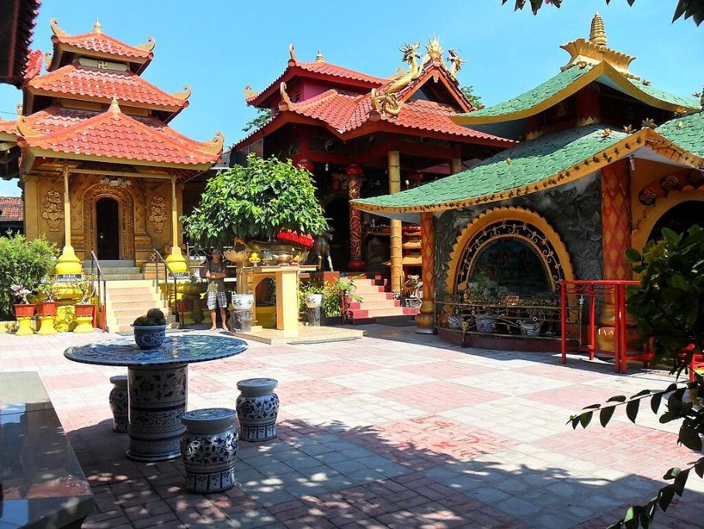
Temple bouddhiste Ling Sii Miao, Denpasar

Slide 24
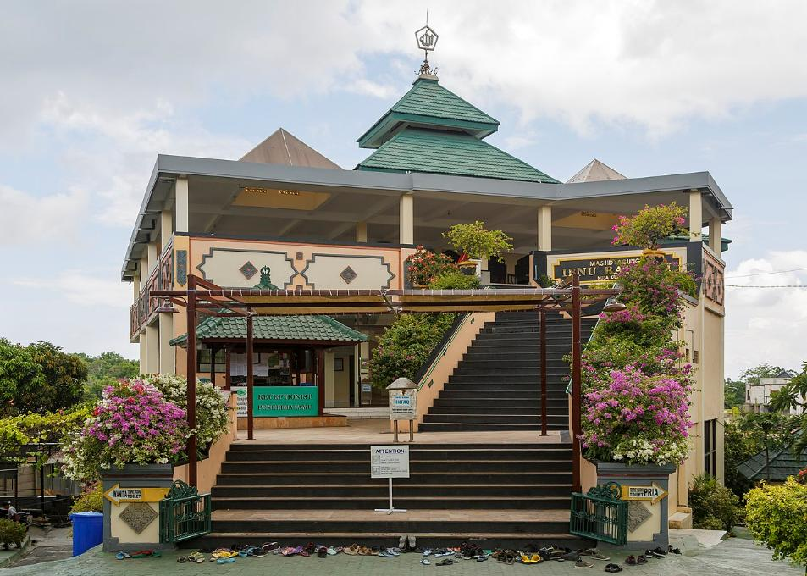
Mosquée Ibnu Batutah, Kuta

Slide 25
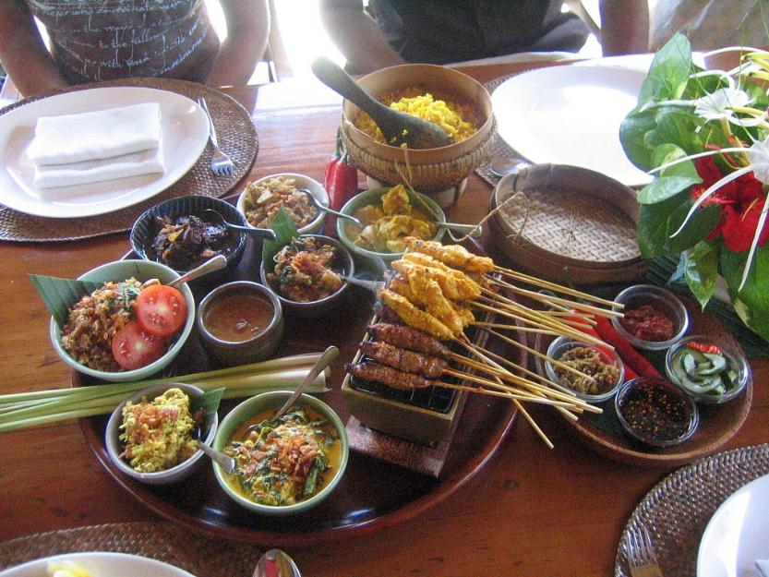
Cuisine balinaise

Slide 26
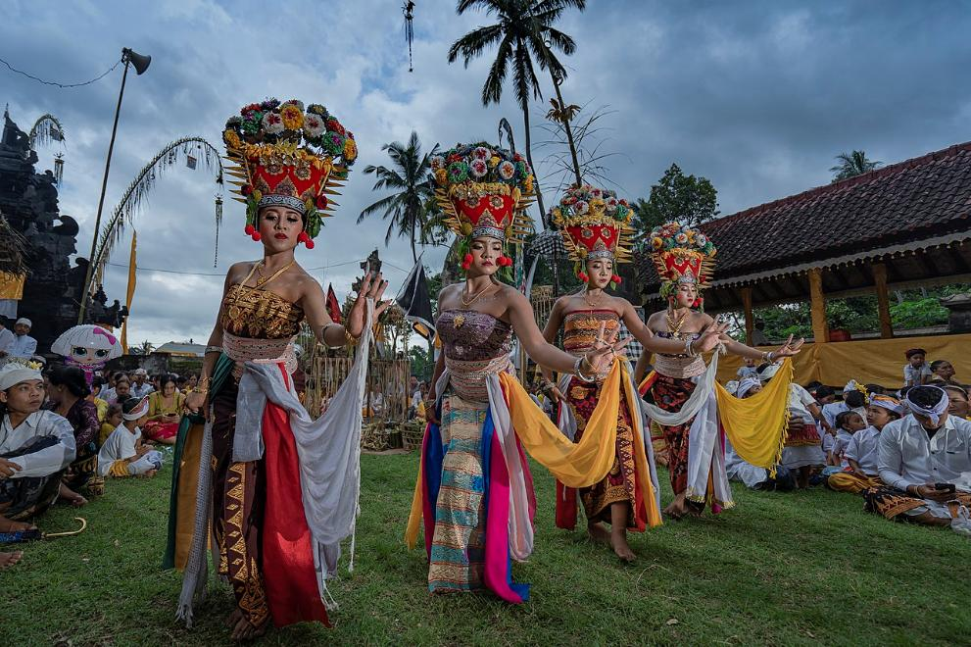
Bahasa Indonesia :

Slide 27
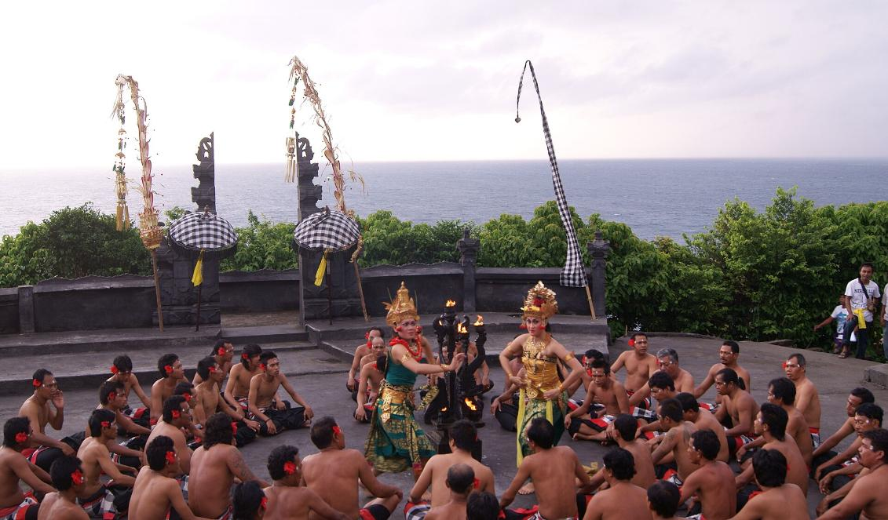
Kecak à Pura Luhur Uluwatu, Bali

Slide 28
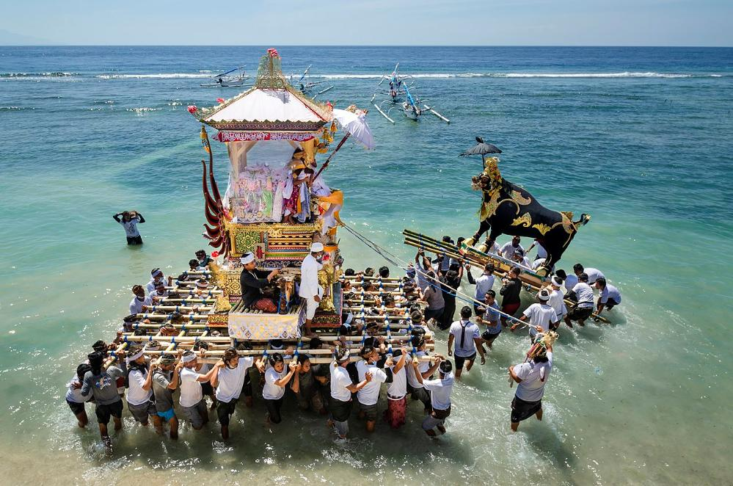
Ngaben à Nusa Penida, Klungkung Regency, Bali. Ngaben est un rituel pour les morts à Bali.

Slide 29
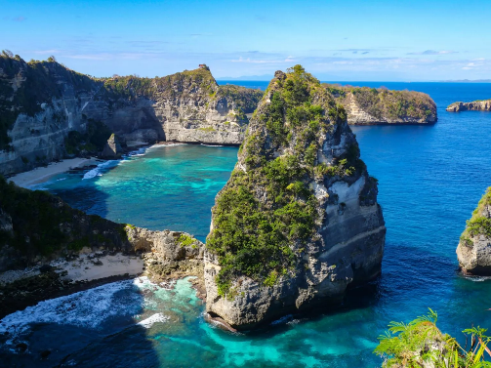
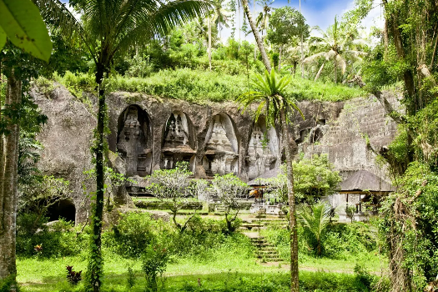

Slide 30
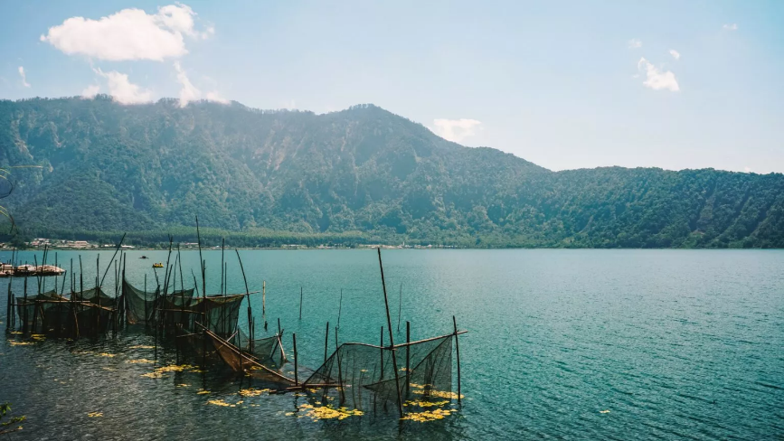
Lorient Vous A Présenté Bali - Indonésie
Les Images Et Le Son Du Net
Daniel

